Slide 1
Электронная коммерция в сети Интернет

Slide 2
Электронная коммерция в Интернете
Электронная коммерция в Интернете — это коммерческая деятельность в сфере рекламы и распространения товаров и услуг посредством использования сети Интернет.
В настоящее время электронная коммерция быстро развивается и, по статистике, уже более 200 миллионов человек во всем мире совершили хотя бы одну покупку в Интернет-магазинах.

Slide 3
Хостинг
Одной из самых быстроразвивающихся областей электронной коммерции является хостинг .
Хостинг (от английского слова host — сервер) - услуги по размещению информации во Всемирной паутине.
Хостинг включает в себя:
предоставление дискового пространства для размещения Web-сайтов на Web-сервере,
предоставление к ним доступа по каналу связи с определенной пропускной способностью,
предоставление прав администрирования сайта.

Slide 4
Реклама
Многие фирмы размещают на своих Web-сайтах в Интернете важную для потребителя информацию:
описание товаров и услуг,
их стоимость,
адрес фирмы,
телефон и e-mail.
Существуют специализированные серверы, предоставляющие потребителю систематизированную:
по видам товара,
производителям,
ценам
информацию об определенной группе товаров.

Slide 5
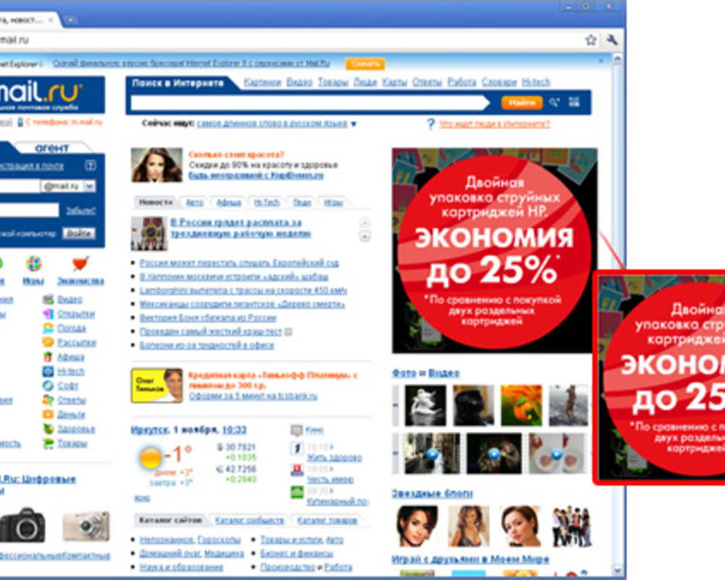
Реклама
Реклама в Интернете реализуется с помощью баннеров.
Баннер (от английского слова «banner» — «рекламный заголовок») - небольшая прямоугольная картинка, на которой размещается реклама продукта или Web-сайта

Slide 6
Реклама
Баннеры
Статические
(показывается одна и та же картинка)
Динамические
(картинки постоянно меняются)
Щелчок по баннеру мышью приводит к переходу на соответствующий сайт или страницу, где можно более подробно узнать о том, что рекламирует баннер

Slide 7
Формы электронной коммерции
Доски объявлений
Интернет-аукционы
Интернет-магазины
продавцы и покупатели обмениваются информацией о предлагаемом товаре (аналог газеты «Из рук в руки»)
выставляются самые разные товары, а покупатели делают ставки на эти товары
пользователи онлайн формируют заказ на покупку, выбирают способ оплаты и доставки заказа

Slide 8

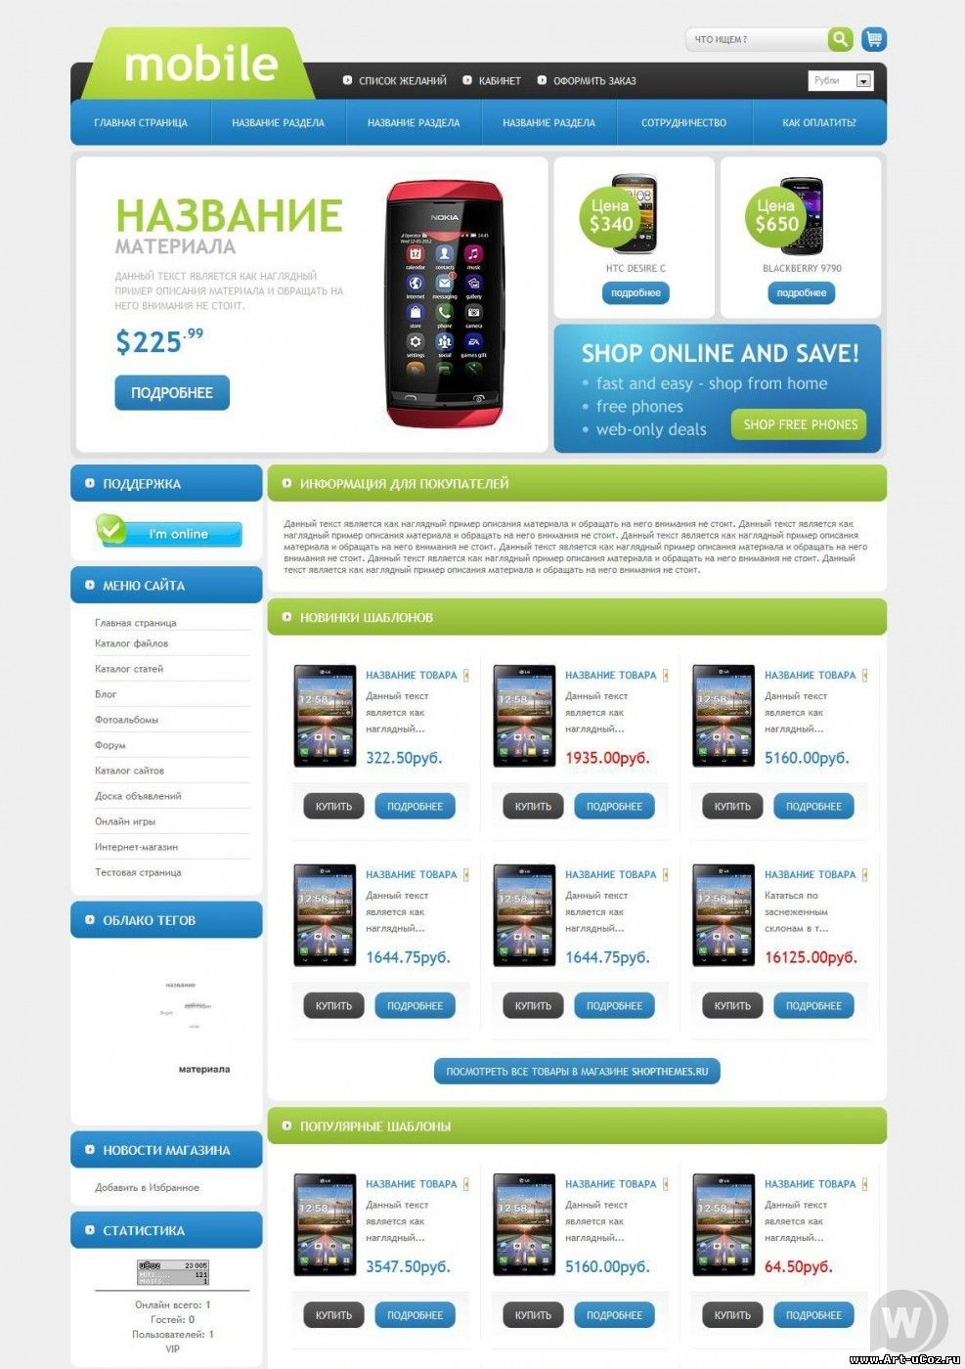

Формы электронной коммерции
Доска объявлений
Интернет-магазин
Интернет-аукцион

Slide 9
Цифровые деньги
В последнее время для расчетов через Интернет стали использоваться цифровые деньги.
Покупатель перечисляет определенную сумму обычных денег в банк, а взамен получает эквивалентную сумму цифровых денег, которые существуют только в электронном виде и хранятся в «кошельке» (с использованием специальной программы) на компьютере покупателя.
При расчетах через Интернет цифровые деньги поступают к продавцу, который переводит их в банк, а взамен получает обычные деньги.

Slide 10
Практическое занятие
Задание:
составить тест из 10 вопросов с вариантами ответов по теме электронная коммерция в интернете.

Slide 11
Домашнее задание
Стр. 194-198,
Задание:
подготовиться к письменному опросу,
составить таблицу плюсов и минусов интернет магазинов.

